Slide 1




LAUREA IN SCIENZE DELL'EDUCAZIONE
Elementi di pediatria
Alberto Tommasini, IRCCS Burlo Garofolo e Università di Trieste
alberto.tommasini@burlo.trieste.it

Slide 2

Morgagni
Anatomia Patologica attività sistematica di ricerca delle relazioni causa-effetto all’origine delle malattie nell’oggettività anatomica piuttosto che in regole filosofiche e trascendenti. 1761
MEDICO
PATOLOGO
ANTE - MORTEM
POST - MORTEM
«I sintomi sono l’urlo degli organi sofferenti»
Su una strada segnata da
1543 De humani corporis fabrica di Vesaliio
1628 De motu cordis di William Harvey
1660 Scoperta dei capillari (post-microscopia) Marcello Malpighi

Slide 3

From the patient to the autopsy table
from the autopsy table to pathology books
From bedside to bench
from bench to bedside

Slide 4
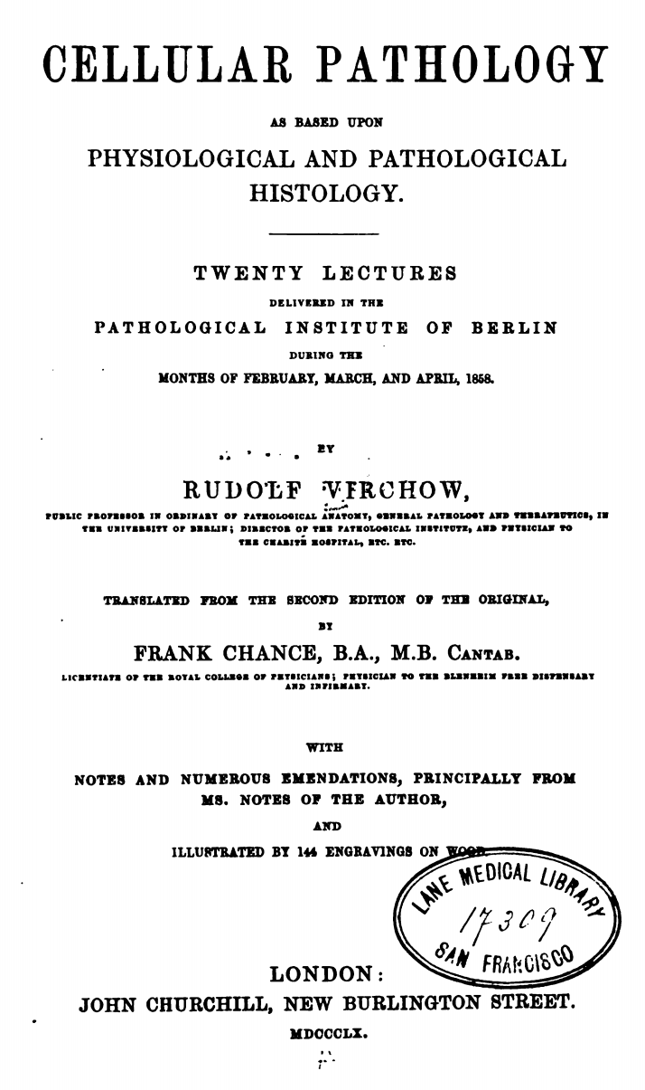
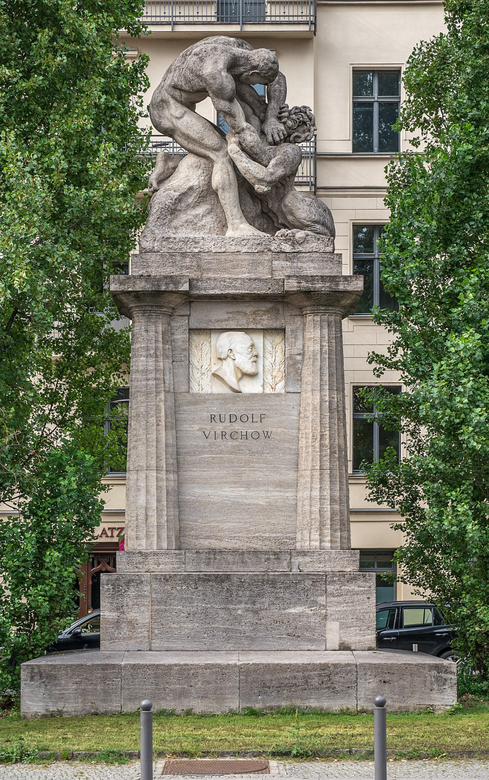
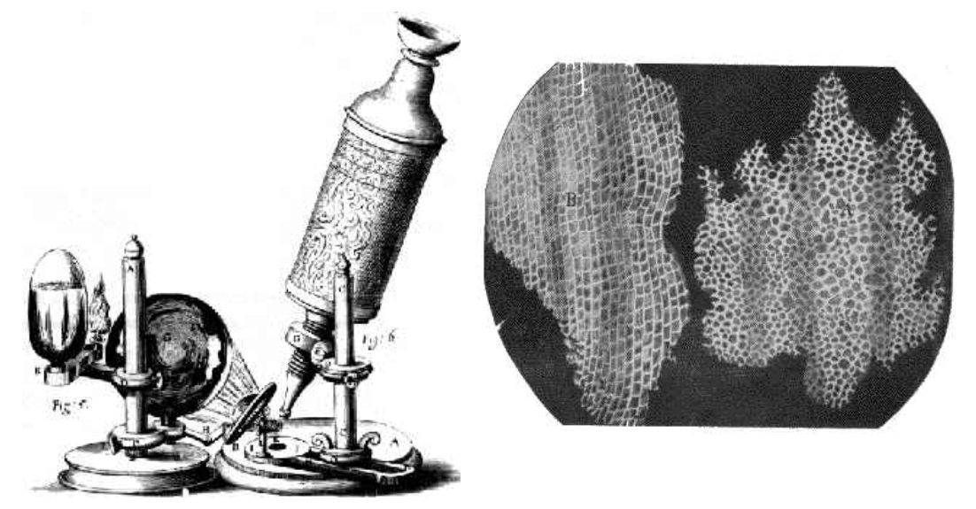
Rudolf Virkow
La cellula è «l’unità di base della malattia ed anche l’unità di base della salute e della vita stessa» 1855
Patologia cellulare
Robert Hooke 1665: CELLULA
Notes:
Guardare oltre gli organi e i tessuti. Omnis cellula e cellula. Scopre le cellule tumorali (ad esempio nella leucemia)

Slide 5
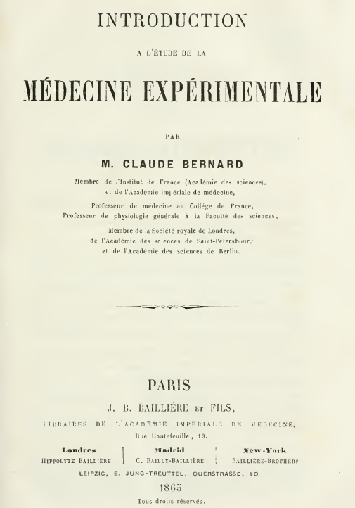
Claude Bernard
Non limitarsi all’osservazione di quanto accade in natura, ma riprodurlo sperimentalmente
- patogenenesi: somma di relazioni causa effetto
Le funzioni biologiche obbediscono alle leggi della chimica e della fisica e possono essere previste e riprodotte. Abbandono della metafisica
FISIOPATOLOGIA
PATOLOGIA MOLECOLARE
Sir Archibald Edward Garrod
Linus Pauling -> Malattia molecolare

Slide 6

LA VITA DI UNA CELLULA
Nascita (da evento proliferativo), differenziamento, divisione, senescenza , morte (necrosi, apoptosi)
Nei piccoli, moltiplicazione cellulare più vivace per sostenere la crescita
Cellule embrionarie
Poi sistema immunitario
Fenomeni OMEOSTATICI impediscono alla cellule di proliferare e crescere più del necessario

Slide 7
TUMORE
Gruppo di cellule originate da una singola cellula che, in seguito ad una sequenza di mutazioni genetiche e stimoli esterni, continuano a riprodursi in modo incontrollato
Le cellule tumorali non hanno inibizione: finiscono per prevalere sulle «oneste» cellule che gli stanno intorno diffondendosi dal sito di origine ad altri siti del corpo (invasione e metastasi -> malignità)
Notes:
Domanda: concetto di malignità, come uccide? Compressione, distruzione di organi, alterazione di equilibri, competizione per risorse

Slide 8
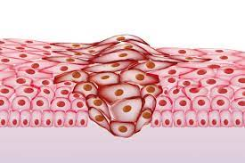
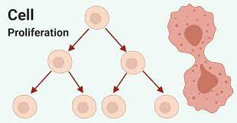
NEOPLASIA = nuovo materiale
Crescita anomala di tessuto, sfuggito al normale controllo di proliferazione e differenziazione cellulare. Finiscono per prevalere sulle cellule normali
Possono originare da diverse cellule in diversa fase di differenziamento e questa conoscenza può aiutare a predirne il comportamento (sensibilità a terapie, ormoni …)

Slide 9
In base al differenziamento alla benignità o malignità
- Da cellule proliferanti embrionali
TERATOMI da cellule dei foglietti embrionali
AMARTOMI alterata differenziazione embrionale
BLASTOMI da cellule embrionali differenziate, ma ancora proliferanti
- Da cellule proliferanti adulte
Ghiandole: ADENOMI / ADENOCARCINOMI
Epiteli: EPITELIOMI / CARCINOMI
Mesenchima SARCOMI
I tumori che originano da cellule che proliferano molto hanno più possibilità di accumulare mutazioni

Slide 10
HALLMARKS delle cellule tumorali
Capacità di crescere con propri segnali autonomi
Evasione da segnali inibitori (inibizione da contatto etc)
Evasione da morte apoptotica
Potenziale replicativo illimitato (telomerasi)
Angiogenesi
Invasione e metastasi
Riprogrammazione del metabolismo
Evasione dell'immunosorveglianza
ENABLING FEATURES
Instabilità genomica
Infiammazione pro-tumorale
Hanahan e Weinberg 2011 Cell

Slide 11
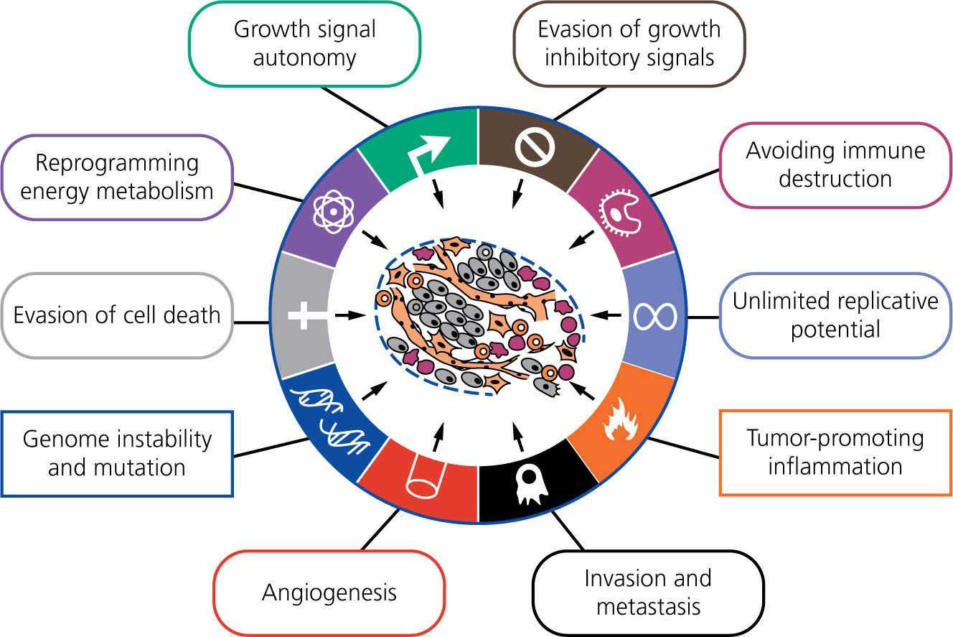
Fig 1.1 da Pecorino

Slide 12

Sono causati da mutazioni genetiche somatiche che si accumulano e inducono nella cellula un comportamento alterato (trasformazione)
Cancer begins as a disease of the genome at the cellular level
Cancerogenesi multi-step (modello Vogelstein)
Step ereditati
Step accumulati
Step ambientali
  Infezioni (EBV, HBV, HPV)
  Sostanze tossiche (idrocarburi, alchilanti
  Radiazioni
«Trasformazione» = cambio di programma

Slide 13
Patogenesi del
Cancro del colon

Slide 14
I geni mutati nei tumori sono importanti per
Crescita cellulare
  Fattori di crescita e loro recettori
  Trasduttori di segnale
Differenziamento
  Fattori di trascrizione (attuazione del programma genetico)
Morte cellulare
Controllo dell’integrità del genoma
  Proteine del ciclo cellulare, riparazione del DNA
-> Proliferazione incontrollata
Mutazioni possono avvenire in qualsiasi gene, ma solo quelle che conducono ad un vantaggio proliferativo della cellula danno luogo a tumori
Solo circa il 5% delle mutazioni riscontrate in un tumore hanno un ruolo nella sua progressione

Slide 15
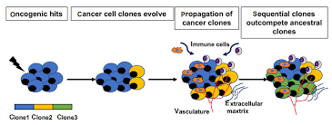
Dalla lesione pretumorale ai tumori maligni: progressione
Lesioni preneoplastiche -> tumore benigno -> tumore in situ -> maligno, invasività (distruzione di tessuti, stimolo dell’angiogenesi) -> metastasi
All’origine, sono monoclonali
Poi diventano ecosistemi eterogenei (subcloni)
Selezione di cellule con nuove mutazioni in grado di
Eludere la sorveglianza da parte del sistema immunitario
Resistere ai farmaci
Cancer microenvironment
Il genoma del tumore è «un individuo unico»

Slide 16
Nella cellula tumorale sono premiate le mutazioni che aumentano la fitness proliferativa rispetto alle altre cellule
(selezione «darwiniana»)
Mutazioni favorite da
Sostanze chimiche
Radiazioni
Raggi ultravioletti
Selezione delle mutazioni ostacolata da:
Riparazione del DNA
Apoptosi cellulare

Slide 17

Disagio e il dolore causati dalla malattia e dalle cure
sconvolgimenti della quotidianità
lo sgomento degli adulti conseguente alla diagnosi
- paralisi della comunicazione tra il bambino e le persone che lo circondano
- Tabù della malattia
Conoscere i vissuti del bambino malato di tumore e le strategie di una relazione sincera ma rassicurante

Slide 18
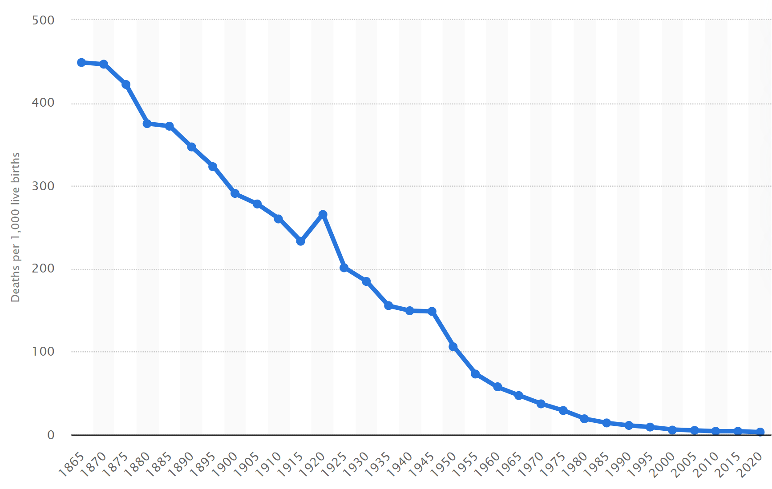
Nei bambini i tumori sono rari, ma costituiscono una significativa causa di malattia e decesso in un’età in cui la mortalità si è fortemente ridotta
Decessi/1000 nati vivi
Child mortality rate (under five years old) in Italy from 1865 to 2020

Slide 19
Perché e quando muoiono i bambini
300 aborti volontari
100 aborti spontanei
10 nati morti
1410 concepiti
1000 nati vivi
I anno -9 6 patologia neonatale
2 malformazioni
1 altro
991 vivi a 1 anno
1-4 anni -4 1.5 “incidenti”
0.5 malformazioni
1 tumori
1 altro
986 vivi a 4 anni
4-14 ann -5
2.5 incidente
1.5 tumori
1 altro
981 vivi a 14 anni
14-19 a -8
6 cause violente
1 tumori
1 altro
974 vivi a 19 anni

Slide 20
Nuove diagnosi di tumori < 18 aa/anno in Italia (1400/a < 14; 800/a 14-18)
Leucemie 350-400
T. Cerebrali 300
Linfomi 100
Neuroblastomi 80
T. Parti Molli 70
T. di Wilms 70
Gonadi 60
Retinoblastoma 30
Altri rari

Slide 21
Incidenza di tumori anno/100.000
ADULTO
BAMBINO
polmone
80
Prostata, mammella
60
colon
40
stomaco
Linfoma
20
Rene
10
Encefalo
Leucemia linfatica
5
4
Leucemia linfatica
2
Encefalo
1,5
Linfoma
1
Neuroblastoma
<1
Tessuti molli, rene, gonadi, retina

Slide 22
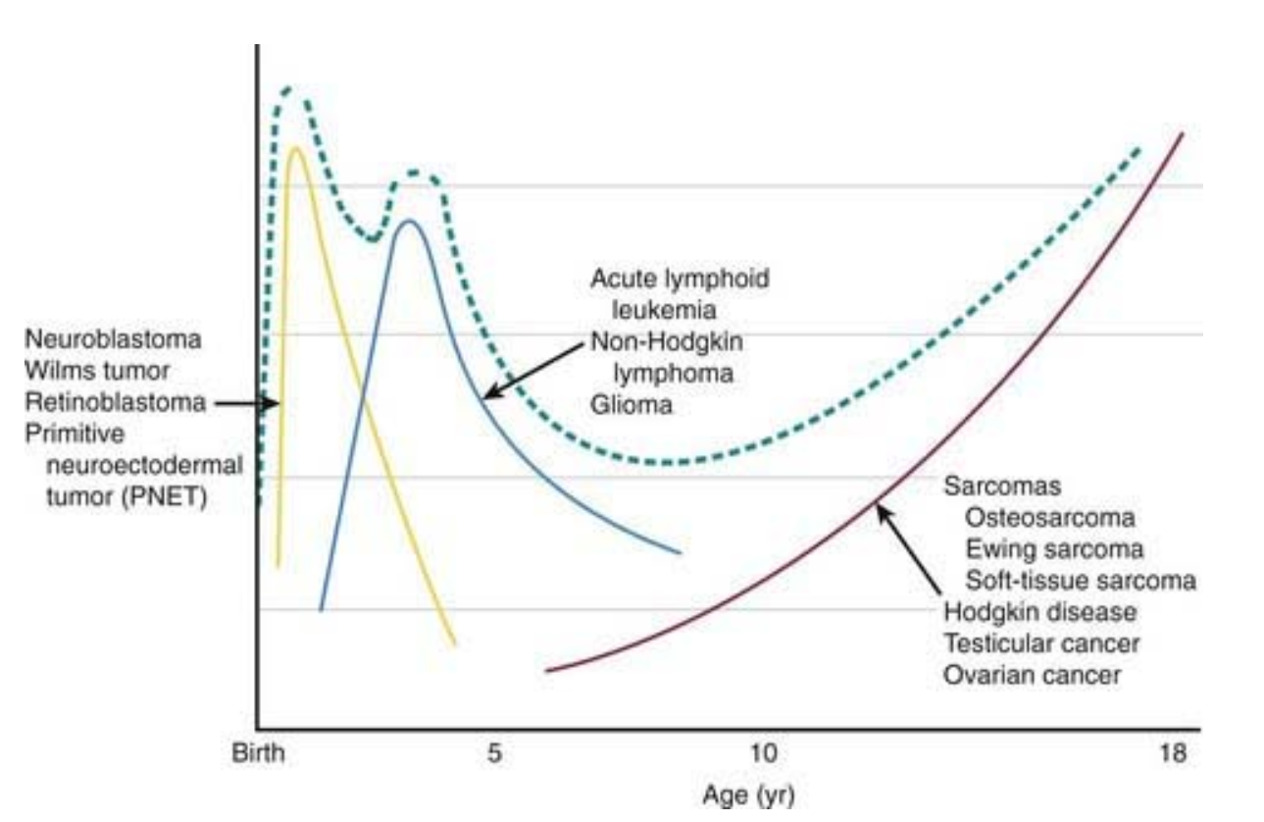

Slide 23
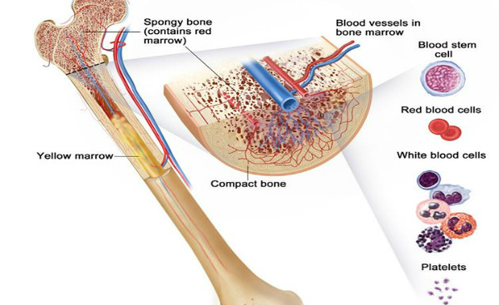
LEUCEMIE
Tumore delle cellule del sangue (globuli bianchi = leucociti)
Prodotte nel midollo osseo

Slide 24
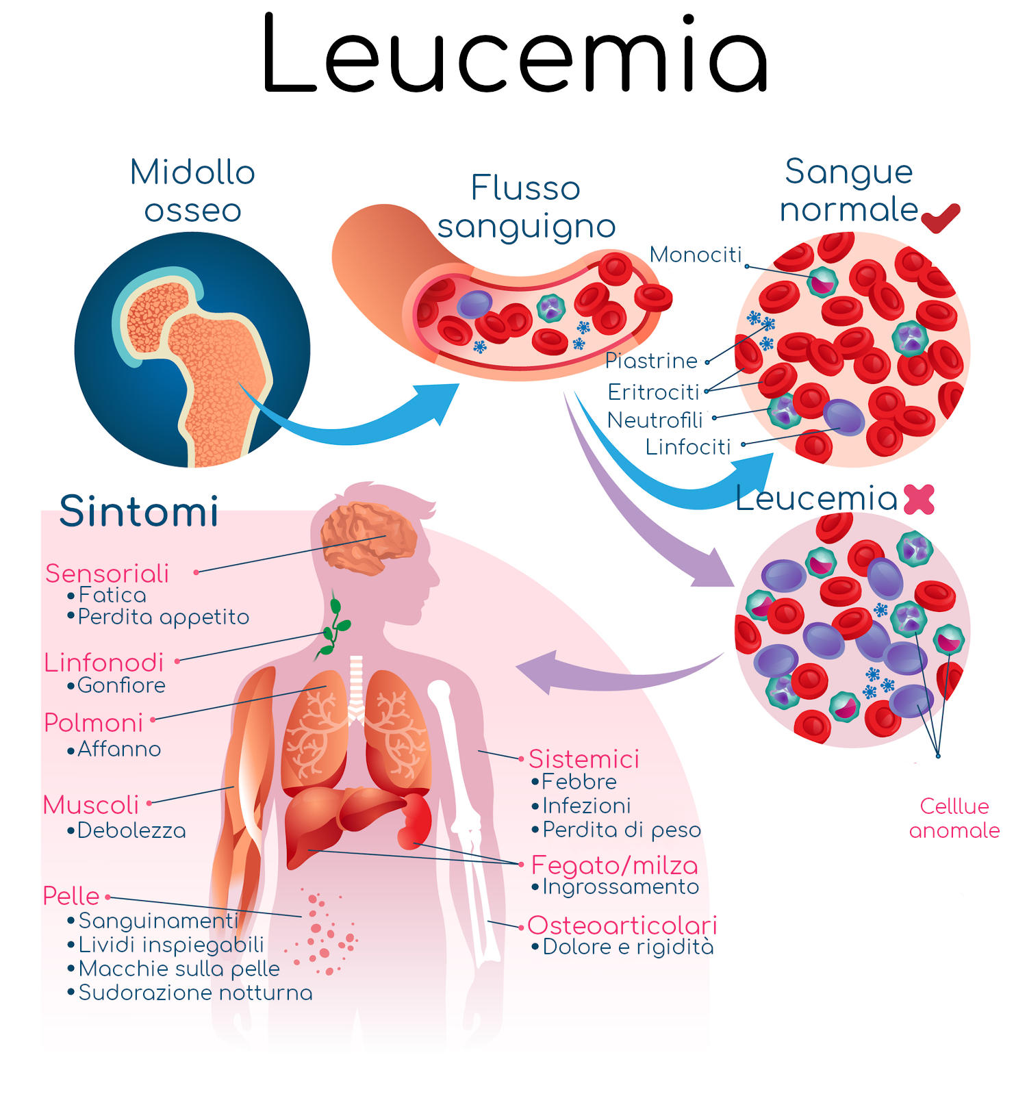
Cellule immature proliferano in modo incontrollato nel midollo e fuoriescono nel sangue.
Derivate da linfociti B o T
La sintomatologia riflette il grado di infiltrazione del midollo osseo
(anemia, emorragie, dolori ossei, febbre) e la diffusione extramidollare (epatosplenomegalia, adenopatie periferiche e mediastiniche)
Sintomi aspecifici
Durata dei sintomi è breve

Slide 25
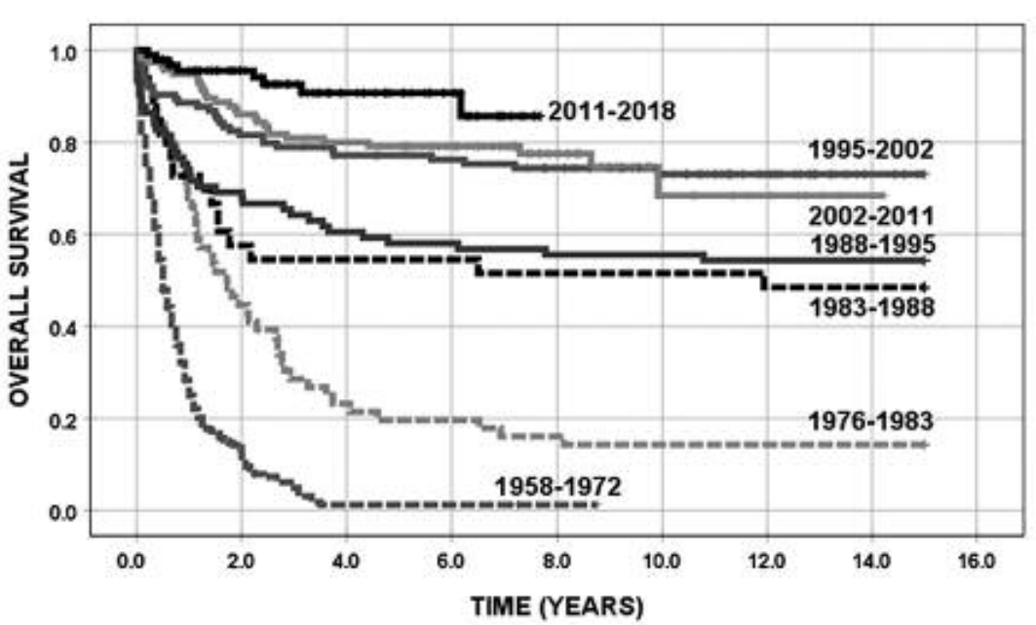
Sopravvivenza dei bambini con LLA
Collaborazione internazionale per valutare protocolli
Intensità terapeutica in funzione della stratificazione del rischio
  Risposta a terapia (emocromo, citometria)
  Malattia residua minima
  Caratteristiche genomiche
Monitoraggio e cura infezione

Slide 26
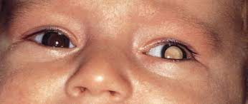
RETINOBLASTOMA
Tumore maligno: incidenza 1/15000-20000 nati (3-4% di tutti i tumori maligni ped).
Leucocoria
In un occhio o in entrambi
Tumore su base genetica per mutazione di un gene onco-protettore (RB1)
Alla nascita una copia è ereditata
Se in un precursore delle cellule retiniche (retinoblasto) si verifica una mutazione (o una perdita) nel secondo allele sano, si sviluppa il tumore
Per questo è un tumore età specifico

Slide 27
40% dei RB associati ad una mutazione germline, nella maggior parte de novo
il rischio di ricorrenza nei figli di genitori affetti da RB è del 45%
maggior rischio di tumori maligni secondari
possibilità di diagnosi prenatale
bambini a rischio fundus ogni 2-3 mesi per 2 anni, poi ogni 4-6 mesi

Slide 28
TUMORI CEREBRALI
Tumori che si sviluppano nel sistema nervoso centrale
Tumori invasivi anche quando sono caratterizzati da bassa malignità
Eterogenei
Spesso con metastasi (anche seguendo circolazione del liquor)
Quasi 1/5 dei tumori pediatrici
PRIMARI: originano nel cervello
METASTATICI: orginano altrove

Slide 29
TIPO | CARATTERISTICHE
MEDULLOBLASTOMA | 3-6 aa, origine embrionaria. Maligno. Più frequente nei maschi.
ASTROCITOMA | Massima incidenza nella seconda decade. Bassa malignità. Di solito in cervelletto o sostanza bianca degli emisferi in regione fronto-temporale, più nei maschi.
EPENDIMOMA | Raro, quasi solo infantile

Slide 30
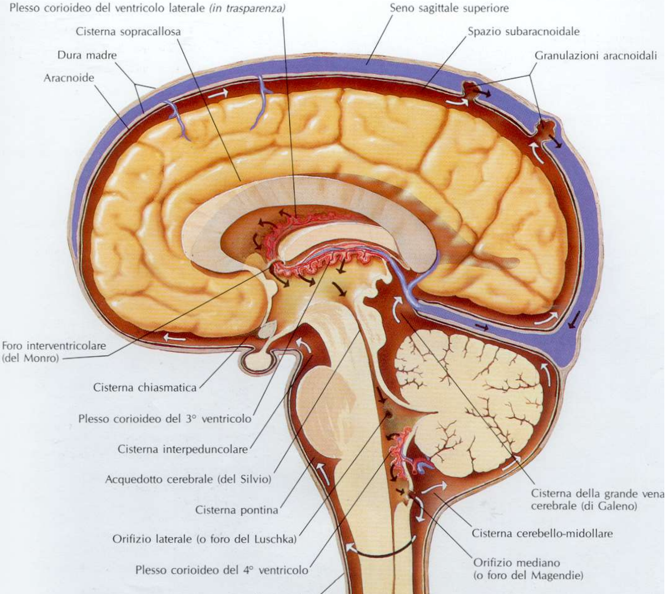
LOCALIZZAZIONE
SOPRA-TENTORIALE
Motilità, sensibilità, funzioni cognitive, memoria, organizzazione spaziale e temporale
SOTTOTENTORIALE
Vomito mattutino, cefalea, perdita dell’equilibrio

Slide 31
FATTORI DI RISCHIO GENETICO
Sindrome WAGR, Aniridia, Anomalie Genitali, Ritardo Mentale e Tumore di Wilms
delezione 11p13, gene WT1
i bambini con aniridia sporadica devono essere sottoposti ad analisi cromosomica.
Sindrome di Denys-Drash:
AD, missense codon WT1.
Proposta di screening con eco addome ogni 4 mesi fino all’età di 5 anni.
Sindromi da eccesso di crescita:
Sindrome di Beckwith-Weidemann (del 11p15, gene BWS). Rischio di *blastomi
macroglossia, ernia ombelicale, ipoglicemia, organomegalia
Emiipertrofia (asimmetria corporea)
Nefromegalia
Sindrome di Sotos (gigantismo e ritardo psicomotorio)
SCREENING

Slide 32
Neurofibromatosi tipo 1 (gene NF1)
la frequenza nella popolazione generale è di 1:2500
elevata % di mutazioni de novo
eccesso di tumori benigni (neurofibromi), gliomi del chiasma (15% dei bambini con NF1), tumori maligni delle guaine nervose, sarcomi, LNLA (LNLA:LLA 20:9 vs 1:4), feocromocitomi.
Neurofibromatosi tipo 2 (gene NF2)
predispone a meningiomi e gliomi del nervo acustico
Sclerosi tuberosa (geni TSC1 e TSC2)
2/3 dei casi sono mutazioni de novo. Associata ad amartomi cardiaci che regrediscono dopo la nascita, astrocitomi a cellule giganti e rabdomiosarcomi

Slide 33
Il percorso di cura oncologico
EQUIPE
MEDICI oncologo, chirurgo, radioterapista, radiologo, farmacologo
endocrinologo, nutrizionista, neuropsichiatra
ALTRI psicologo, pedagogista, assistente sociale, fisioterapista,
psicomotricista, logopedista, educatore, volontari
BIOLOGI laboratorio di immunologia, genetica, farmacologia
Protocolli di cura condivisi, basati su evidenza e rivisti periodicamente
in base a valutazione dei risultati, di nuove conoscenze e del risultato di sperimentazioni cliniche

Slide 34
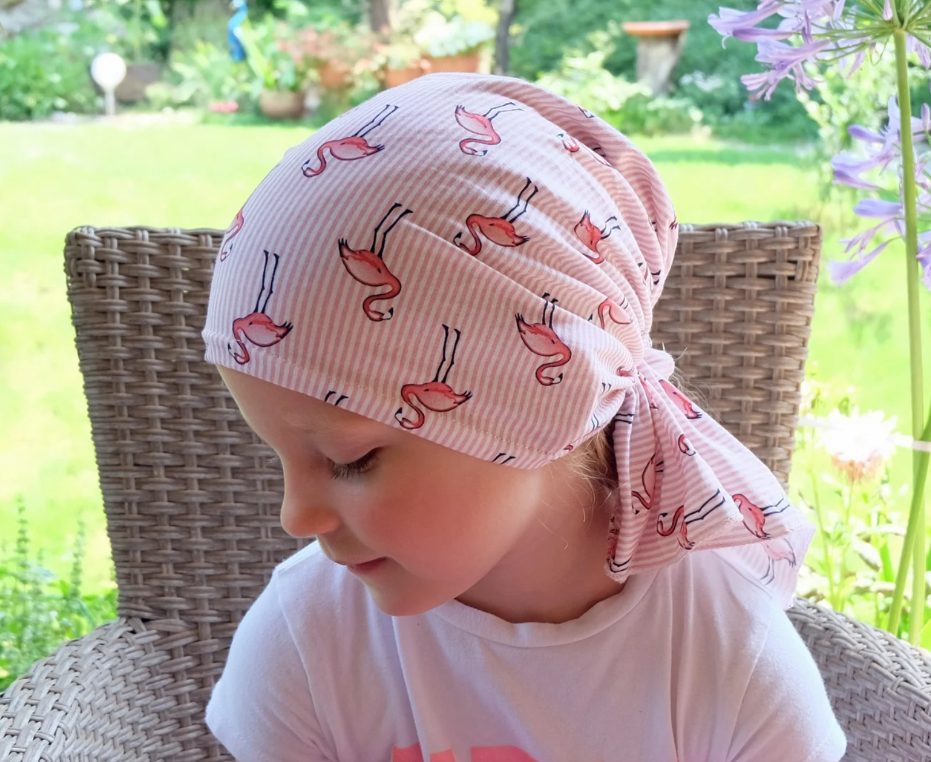
CHIRURGIA: Nei tumori solidi per asportare la massa o ridurne il volume
RADIOTERAPIA: Le radiazioni distruggono cellule altamente proliferanti, per cui alcuni tumori sono molto sensibili, ma danneggiano anche cellule normali
CHEMIOTERAPIA: Come la radioterapia, agisce su tutte le cellule proliferanti (non solo il tumore, ma i follicoli piliferi, il midollo osseo, gli epiteli digestivi)
EVENTI AVVERSI: perdita dei peli, globuli bianchi e rossi, piastrine, nausea, vomito, mucositi, ulcere, cheratiti, disfuzione di fegato e rene
NUOVE TERAPIE DI PRECISIONE
Colpiscono bersagli iper-attivi nelle cellule tumorali. Meno eventi avversi
TERAPIE DI SUPPORTO
Derivazione ventricolare per scaricare il liquor iperteso

Slide 35
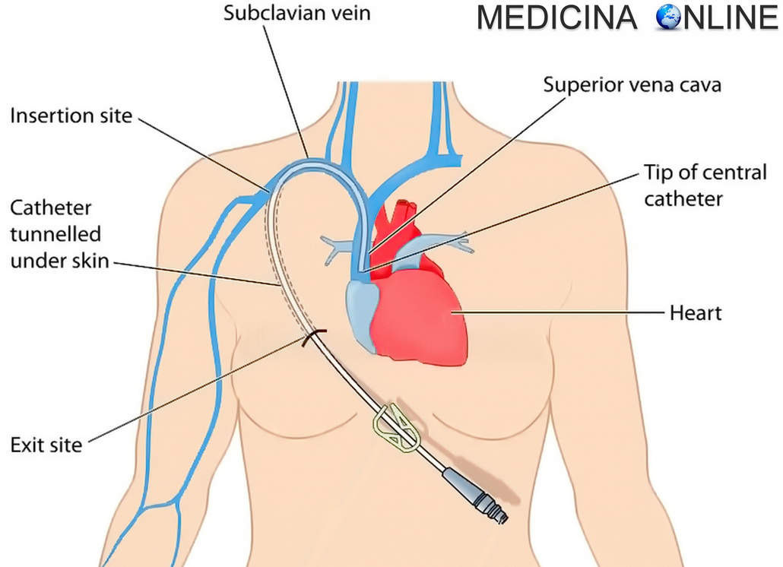
CHEMIOTERAPIA
Ogni serie di dosi viene detto CICLO
La durata del trattamento varia da poche settimane a 2 anni
Richiedono di solito il posizionamento di un catetere venoso centrale
Anche farmaci per altre vie:
Orale, intramuscolare, intrarachidea

Slide 36
FOLLOW UP E RIABILITAZIONE
Monitorare il rischio di ricadute a distanza di tempo
Valutazione dello stato di salute almeno fino alla maggior età
LA MALATTIA E LE CURE INTERVENGONO SU STRUTTURE NERVOSE E FUNZIONI IN FASE DI MATURAZIONE
Possibili alterazioni dello sviluppo motorio, sensoriale, cognitivo, affettivo e comportamentale
Disabilità neurologica: riduzione reversibile della forza muscolare di solito reversibile da chemioterapia;
danni acuti, subacuti e cronici da radioterapia.
Problemi specifici in caso di tumori del SNC e tumori osteo-scheletrici

Slide 37
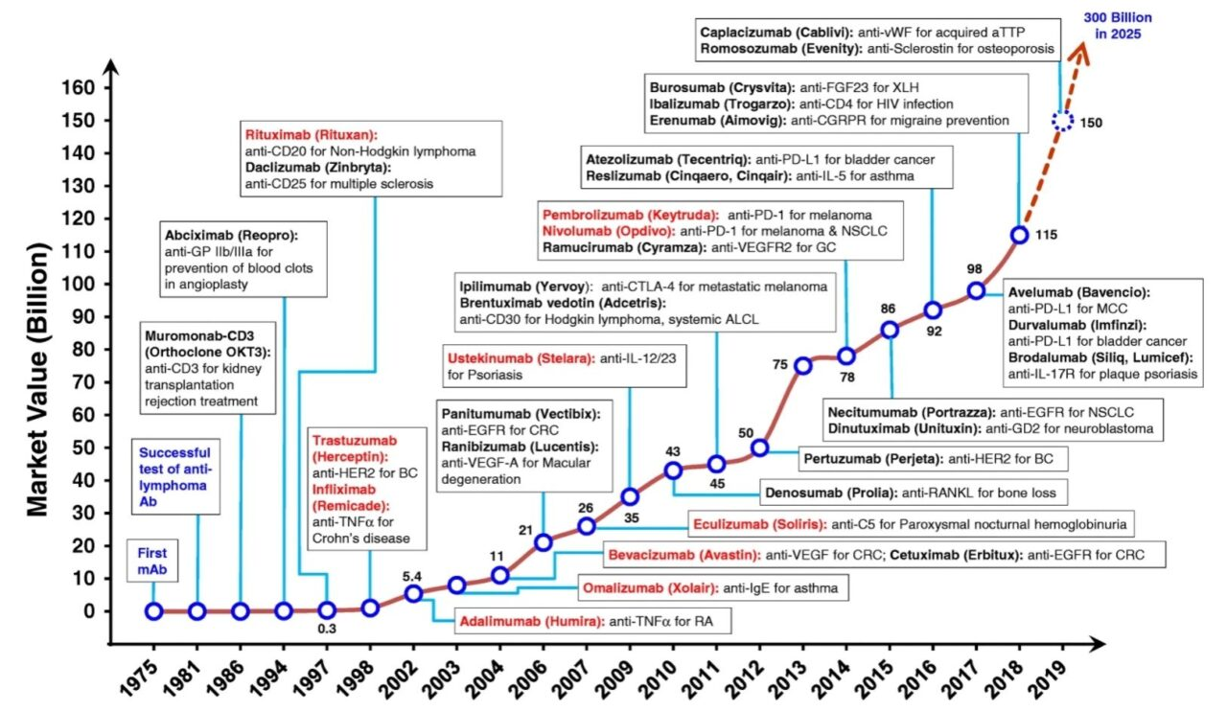

Slide 38
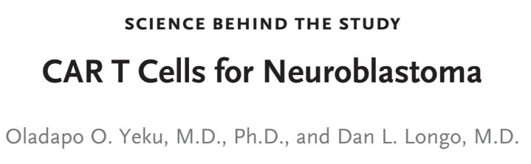
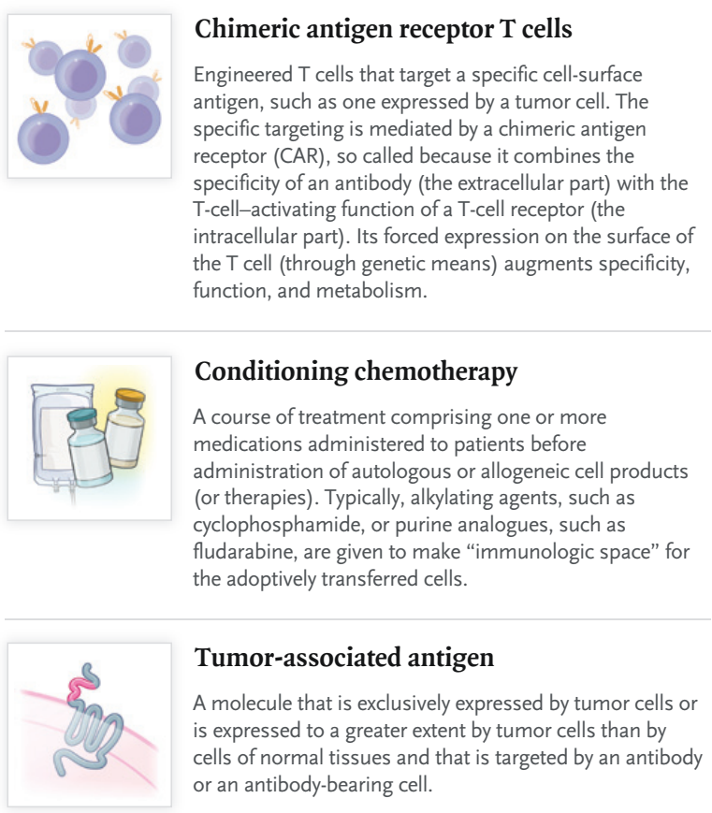

Slide 39
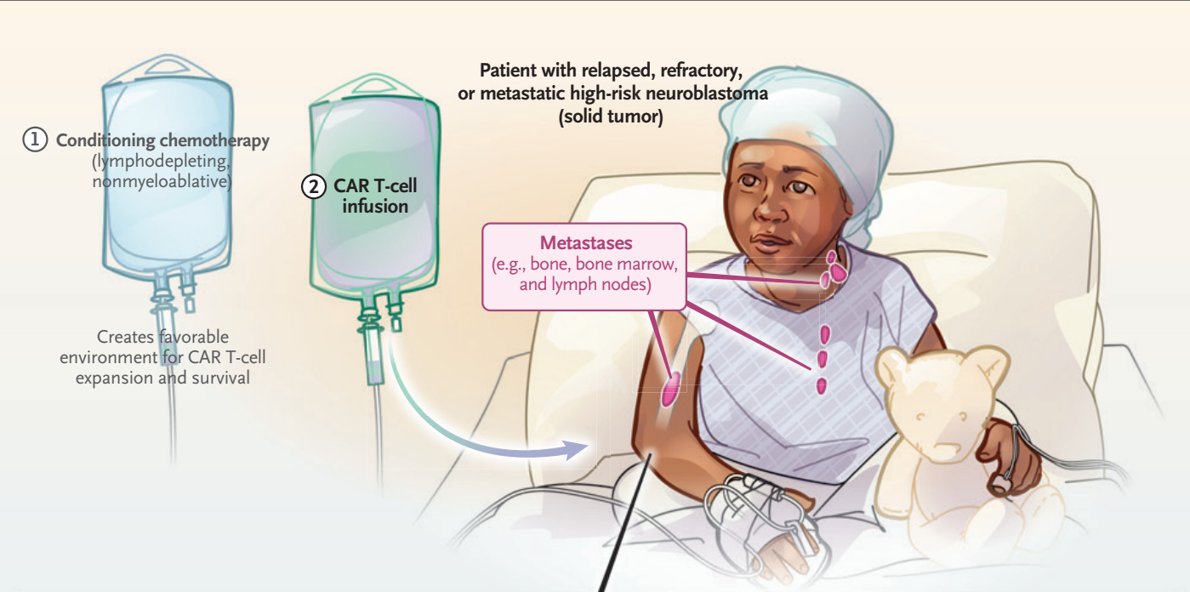

Slide 40
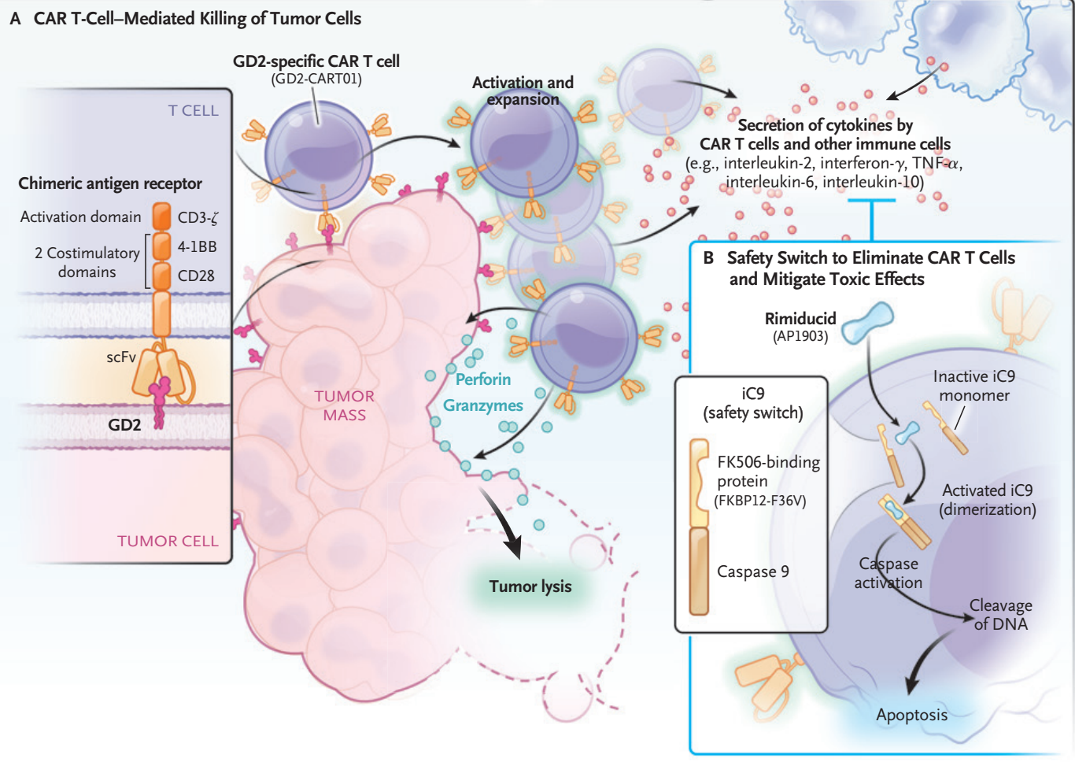

Slide 41
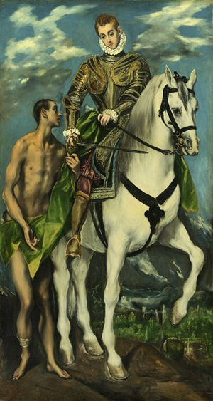
CURE PALLIATIVE

Slide 42
I tumori rappresentano la prima causa di morte non accidentale nei paesi industrializzati
Il 25 % dei bambini affetti da neoplasia maligna non sopravvivono
Necessità di organizzare e promuovere cure palliative di qualità a livello dei centri di riferimento pediatrici

Slide 43
CURE PALLIATIVE ( W.H.O.)
Gestione totale del paziente la cui patologia non è responsiva a strategie curative .
Obiettivo principale divengono il controllo dei sintomi e delle problematiche psicologiche, sociali e spirituali.

Slide 44
Necessità di strategie uniformi all’interno del centro di cura: comunicazione, supporto, controllo del dolore, con produzione di raccomandazioni discusse e condivise da tutti gli operatori sanitari.
Condivisione con i familiari ed il pediatra di famiglia sul passaggio da una fase terapeutica curativa ad una palliativa

Slide 45
Concetto di morte nel bambino
Pediatrics 2000
0-2 anni
2- 6 anni
Morte intesa come separazione o abbandono, assenza di reale comprensione
Morte reversibile o temporanea identificata spesso come una punizione

Slide 46
6-11 anni
11 anni e più
Graduale comprensione della sua irreversibilità
Difficoltà a comprendere la morte propria o degli amati
Riconoscimento di relazioni causa-effetto
Evento irreversibile, universale ed inevitabile, ragionamento astratto e filosofico

Slide 47
“ Voglio conoscere la prognosi della malattia”
Bambino con malattia terminale ha una precoce comprensione del suo destino
Vuole sapere quando morirà
Vuole poterne parlare
95 % dei pazienti tra 8 e 17 aa volevano conoscere il proprio destino (Psyco-Oncology 1993)
63 % di un gruppo di adolescenti volevano scegliere le cure palliative (J Pediatr 1992)

Slide 48
Discutere ed introdurre il concetto di cure palliative
Sede delle cure terminali
< del 50 % dei pazienti pediatrici affetti da neoplasia muoiono a casa
80 % delle famiglie gradirebbero questa opzione qualora disponibile
Miglioramento della qualità di vita per i pazienti
Controllo dei sintomi adeguato
Familiari richiedono maggior supervisione e supporto da parte degli operatori sanitari
Acta Ped 1997

Slide 49
STRATEGIE TERAPEUTICHE
1- ANTINEOPLASTICHE
A) CHEMIOTERAPIA PALLIATIVA
Es.: etoposide orale nei pz. con tumore solido recidivato; vincristina, cortisone, purinetolo nelle LLA
Maggior numero di ricoveri e/o contatti con l’ospedale
Possibili effetti collaterali correlati con ulteriore necessità di terapia di supporto
Evidenze nell’adulto di miglioramento della qualità di vita

Slide 50
A) CHEMIOTERAPIA PALLIATIVA
Possibile effetto placebo
Speranza
Maggiore attenzione “medica”
Scarsità di dati in ambito pediatrico

Slide 51
B) RADIOTERAPIA PALLIATIVA
50 % dei cicli di RT con intento palliativo
(J Palliative Care 1995)
Controllo del dolore da metastasi ossee, polmonari
Riduzione di masse tumorali sintomatiche
Controllo di ulcerazioni, sanguinamenti
4) Emergenze oncologiche come ostruzione della cava superiore, compressione spinale

Slide 52
2- CONTROLLO DEI SINTOMI
90 % dei bambini terminali con grado di sofferenza elevata
Astenia, dolore e dispnea + frequenti
< del 30 % controllati dalla terapia
Notevole discordanza nella registrazione dei sintomi tra familiari e medici curanti
Peggiore qualità di vita nei pz. deceduti per complicanze correlate alla terapia
NEJM 2000

Slide 53
ASTENIA
Sintomo più frequente nel bambino
Patogenesi multifattoriale legata a:
  Progressione di malattia
  Cattivo stato nutrizionale
  Anemia, concomitanti infezioni
  Dolore cronico
  Depressione, disturbi del sonno

Slide 54
DOLORE
Coinvolge l’80 % dei pazienti pediatrici terminali
+ frequente e di + lunga durata nei tumori solidi
Controllato adeguatamente nella minoranza dei pazienti, tra le cause:
  Insufficienti conoscenze ed esperienza su dosaggi e vie di somministrazione dei farmaci
  Paura degli effetti collaterali e della possibile dipendenza da oppiacei
  Inadeguata valutazione ed oggettivazione del sintomo dolore nel paziente pediatrico
NEJM 2000

Slide 55
Valutazione del dolore adeguata
  Scale numeriche 0-10 per pz. > 7 aa
  Scale non numeriche (analoghi visivi ) per pz. tra i 3 e i 7 aa
  Scale osservazionali di comportamento ( < 3 aa o con coscienza alterata)
Adeguata spiegazione del sintomo dolore al paziente ed ai genitori
Informazioni precise sulle caratteristiche delle terapia analgesica (vantaggi, eventuali effetti collaterali, finalità e limiti della terapia)

Slide 56
La scelta dell’oppioide deve tener conto di eventuali terapia eseguite in precedenza
Utilizzare la via di somministrazione + semplice in relazione alle condizioni del paziente
Somministrare i farmaci antidolorifici ad orario
Aumentare il dosaggio del farmaco se dolore non controllato; evitare frequenti modificazioni di terapia

Slide 57
Dolore lieve paracetamolo
FANS ed aspirina spesso controindicati (piastrinopenia o gastralgie)
Moderato codeina, tramadolo
Grave oppioidi (fentanyl, meperidina)
ma sedazione, rilascio di istamina, nausea, vomito, stipsi
depressione respiratoria tolleranza
anastetici

Slide 58
TERAPIE ADIUVANTI
DOLORE
Bifosfonati nelle metastasi ossee
Anticonvulsivanti nel dolore neuropatico (Carbamazepina e gabapentin)
Corticosteroidi nel dolore da distensione viscerale, da distruzione ossea, da edema cerebrale
Strategie non farmacologiche fisiche, comportamentali e cognitive

Slide 59
DEPRESSIONE ed ANSIA
Problema spesso sottostimato dai medici
Richiede approccio psicologico e psicoterapeutico
Farmaci utili (psicostimolanti, inbitori del reuptake serotoninico, antidepressivi triciclici) quando non percorribile psicoterapia
Lorazepam come adiuvante se l’ansia interferisce nel controllo del dolore

Slide 60
SUPPORTO ai FAMILIARI in LUTTO
Discussione, a breve distanza dal decesso, sugli aspetti clinici caratterizzanti il decorso della malattia e la fase terminale
Offrire materiale educazionale ai parenti ed incoraggiare la partecipazione a gruppi di auto-aiuto
Contatti con la famiglia in occasione degli anniversari significativi
Disponibilità a seguire le famiglie a lungo (attenzione ai fratelli)
“CARE OF CAREGIVERS”

Slide 61
RACCOMANDAZIONI ESSENZIALI. SIOP
( Medical and pediatric oncology 1999)
Integrare nei programmi formativi medico-infermieristici il tema delle cure palliative in pediatria
Sviluppare nel centro di riferimento una strategia comune che preveda il coinvolgimento di più figure professionali
Definire per ogni singolo paziente all’interno dell’equipe sanitaria un piano di cura personalizzato
Mantenere chiarezza, capacità di ascolto e disponibilità nei confronti del paziente e dei suoi genitori

Slide 62
5) Evitare l’accanimento terapeutico
6) Coinvolgere nelle decisioni la famiglia, il paziente ( se l’età lo consente) ed il pediatra di famiglia e/o ADI
7) Trattare tutti i sintomi presentati dal paziente
8) Organizzare, quando possibile e richiesto, l’assistenza a domicilio
9) Incoraggiare incontri successivi al decesso con i familiari affrontando lo stress del lutto anche all’interno dell’equipe sanitaria

Slide 63
Si vive la vita che si ha a disposizione

